Slide 1
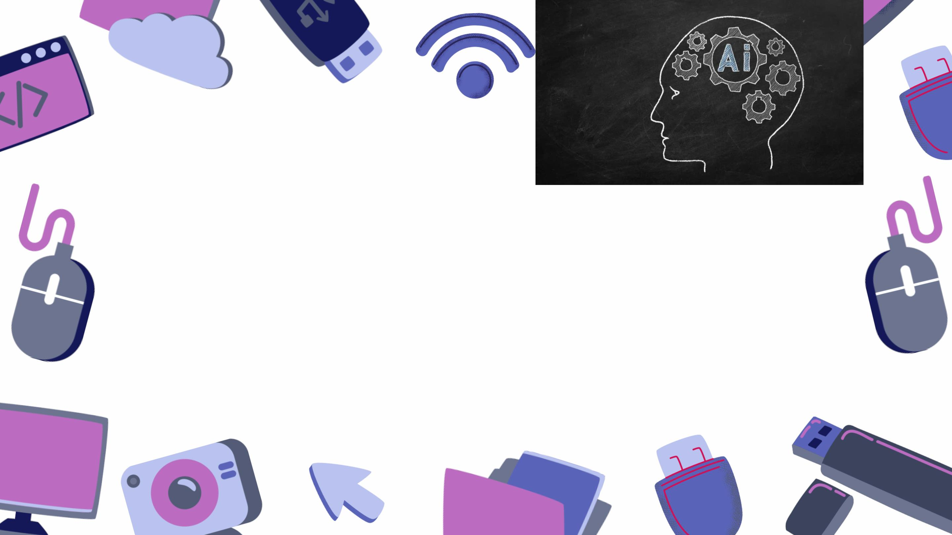
INTELIGENCIA
ARTIFICIAL

Slide 2

EFECTOS DE LA INTELIGENCIA
ARTIFICIAL EN LAS ESTRATEGIAS DE
MARKETING
CONFORMADO POR:
Mendoza Mendoza Alexi Lisseth
Vera Soledispa Mary Mayerli

Slide 3

Introducción
Enꢀlaꢀactualidad,ꢀlaꢀcompetenciaꢀentreꢀorganizacionesꢀhaceꢀ
imprescindibleꢀelꢀusoꢀdeꢀlaꢀtecnologíaꢀparaꢀimpactarꢀaꢀlosꢀ
consumidores.ꢀEstoꢀhaꢀdadoꢀlugarꢀaꢀgrandesꢀredesꢀdeꢀ
dispositivosꢀconectadosꢀqueꢀcompartenꢀinformaciónꢀ
automáticamente,ꢀrepresentandoꢀunꢀtipoꢀdeꢀinteligenciaꢀ
artificial
Enꢀmarketing,ꢀlaꢀIAꢀestáꢀganandoꢀimportancia,ꢀespecialmenteꢀenꢀ
laꢀinvestigaciónꢀdeꢀmercados,ꢀalꢀfacilitarꢀlaꢀadministraciónꢀdeꢀ
información,ꢀbuscaꢀsatisfacerꢀlasꢀnecesidadesꢀdelꢀconsumidorꢀꢀ
seꢀbeneficiaꢀdelꢀaprendizajeꢀautomáticoꢀyꢀprofundoꢀde
laꢀIA.

Slide 4

OBJETIVO, METODOLOGÍA Y ESTRUCTURA DEL
TRABAJO
Elꢀobjetivoꢀdeꢀesteꢀartículoꢀesꢀrevisarꢀlaꢀliteraturaꢀdisponibleꢀsobreꢀlaꢀinteligenciaꢀ
artificialꢀ(IA)ꢀyꢀsuꢀrelaciónꢀconꢀelꢀmarketing,ꢀproporcionandoꢀaꢀlosꢀinvestigadoresꢀ
actualizacionesꢀsobreꢀestosꢀconceptosꢀyꢀvínculosꢀestratégicosꢀbeneficiosos.ꢀ
Paraꢀello,ꢀseꢀrecopilaronꢀyꢀanalizaronꢀsistemáticamenteꢀlasꢀprincipalesꢀaportacionesꢀ
desdeꢀ2015,ꢀꢀElꢀanálisisꢀdeꢀcontenidoꢀpermitióꢀorganizarꢀlaꢀinformaciónꢀenꢀconceptosꢀ
básicosꢀyꢀcaracterísticasꢀclaveꢀdeꢀlaꢀrelaciónꢀentreꢀIAꢀyꢀmarketing

Slide 5
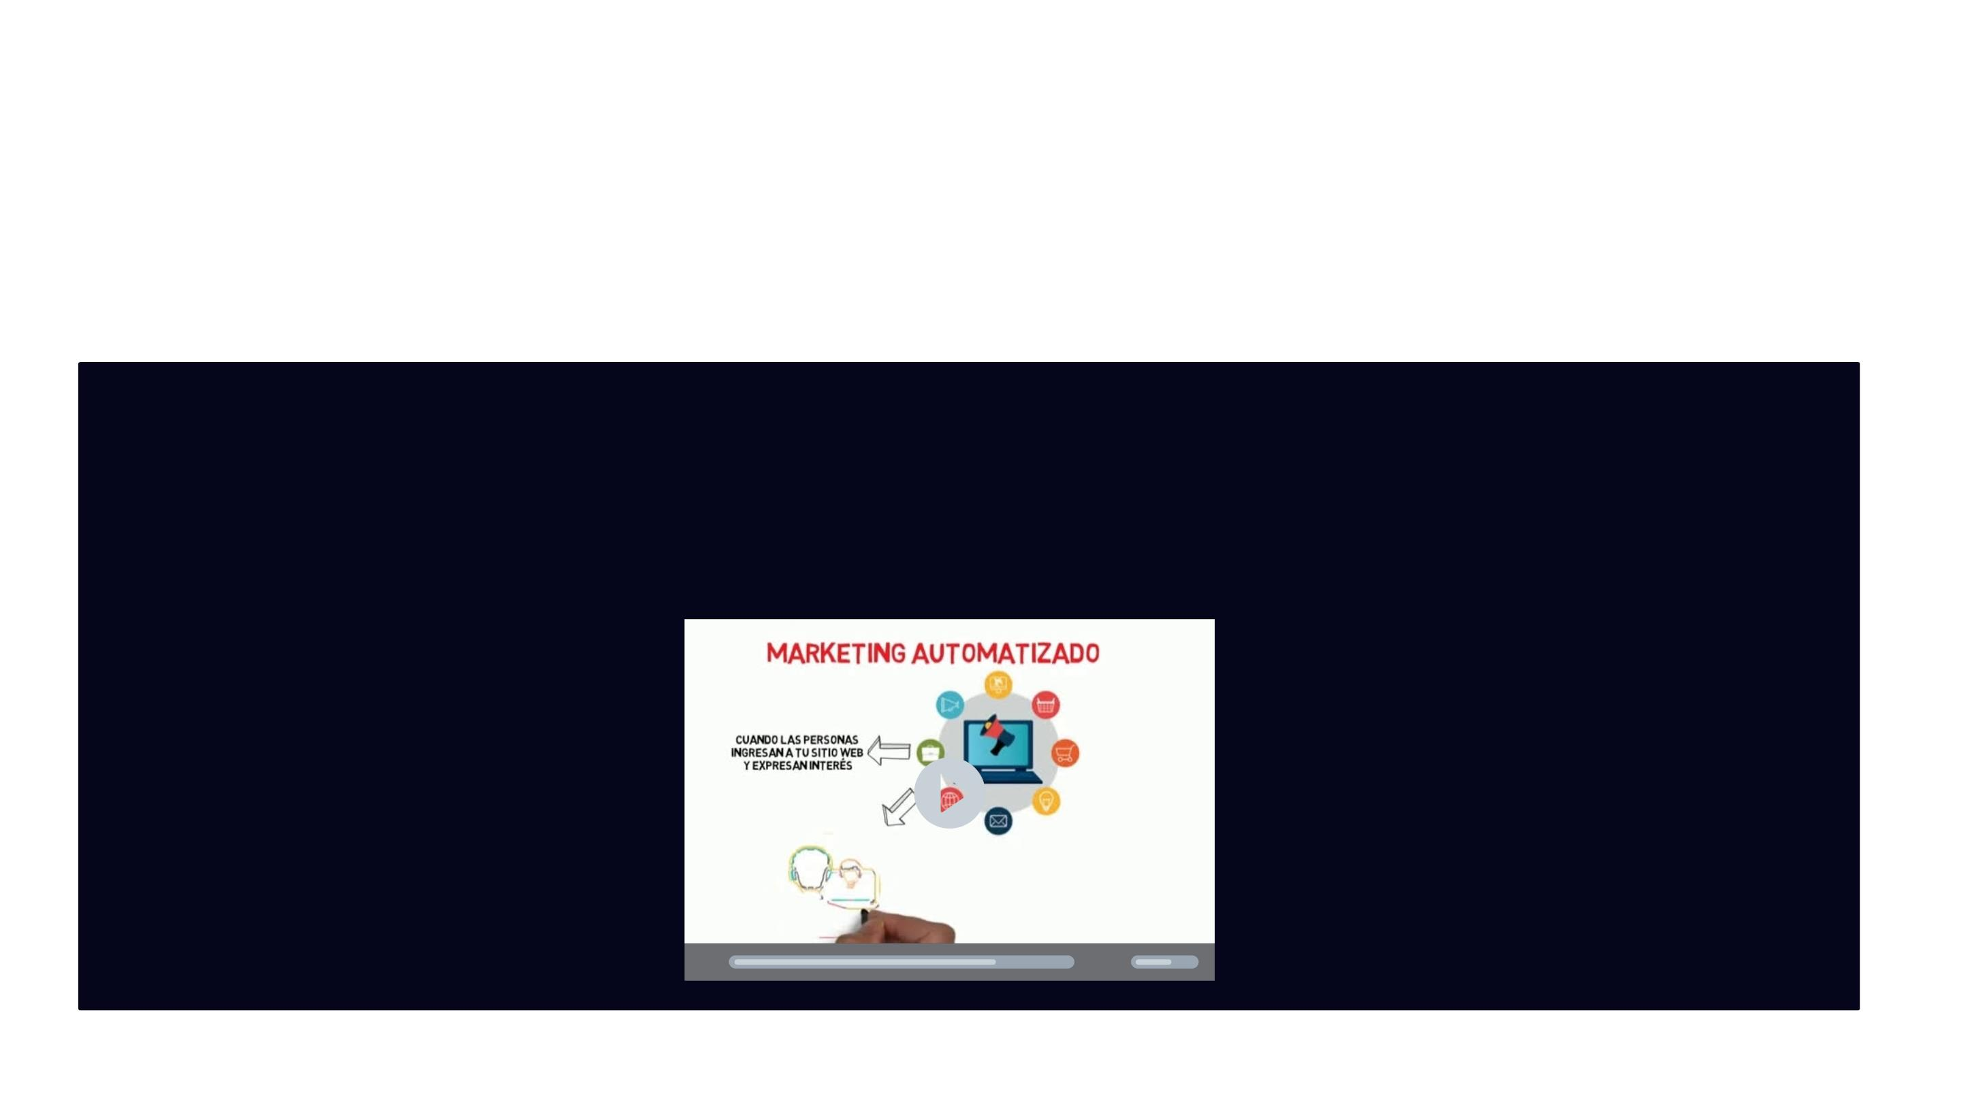
PRINCIPALES APORTACIONES DESDE EL
2015
AUTOMATIZACIÓN DEL MARKETING
PERSONALIZACIÓN A GRAN ESCALA
ANÁLISIS PREDICTIVO
OPTIMIZACIÓN DE CONTENIDO
PUBLICIDAD PROGRAMÁTICA
ANÁLISIS DE SENTIMIENTO
RECONOCIMIENTO DE VOZ
CHATBOTS Y ASISTENTES
VIRTUALES

Slide 6
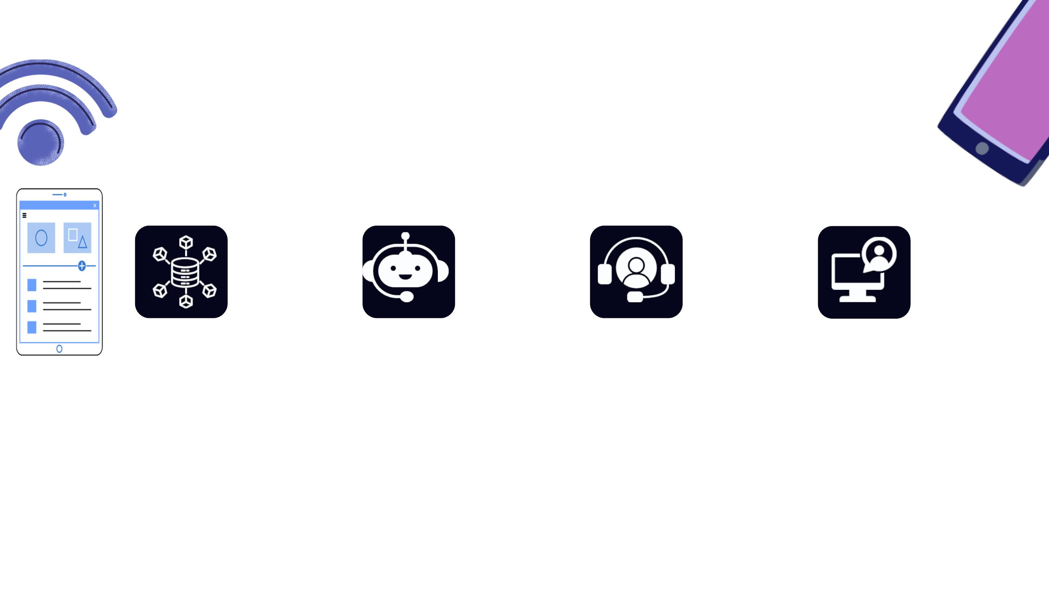
Aproxim ación al concepto de IA desde
el enfoque de m arketing
Asistentes
Big Data
Chatbots
Agentes Virtuales
Virtuales
Conjuntosꢀ deꢀ datosꢀ
grandesꢀ queꢀ requierenꢀ
Programasꢀautomatizadosꢀque
interactúanꢀ conꢀ humanosꢀ aꢀ
travésꢀ deꢀ mediosꢀ textualesꢀ oꢀ
auditivos,ꢀutilizandoꢀalgoritmosꢀ
paraꢀprocesarꢀdatosꢀtextualesꢀyꢀ
determinarꢀrespuestas
Personajesꢀgenerados
porꢀcomputadoraꢀqueꢀactúanꢀ
comoꢀ representantesꢀ deꢀ
servicioꢀ alꢀ cliente,ꢀ aꢀ menudoꢀ
considerados
Asistentesꢀdigitales
queꢀ respondenꢀ aꢀ comandosꢀ
deꢀ vozꢀ yꢀ realizanꢀ diversasꢀ
tareas,ꢀ comoꢀ Siriꢀ deꢀ Apple,ꢀ
AlexaꢀdeꢀAmazon,
análisisꢀ
avanzados,ꢀ
aprendizajeꢀ automáticoꢀ yꢀ
sistemasꢀ deꢀ computaciónꢀ
enꢀlaꢀnube.
chatbots.
Cortanaꢀ deꢀ Microsoftꢀ yꢀ
GoogleꢀNow
apropiadas

Slide 7
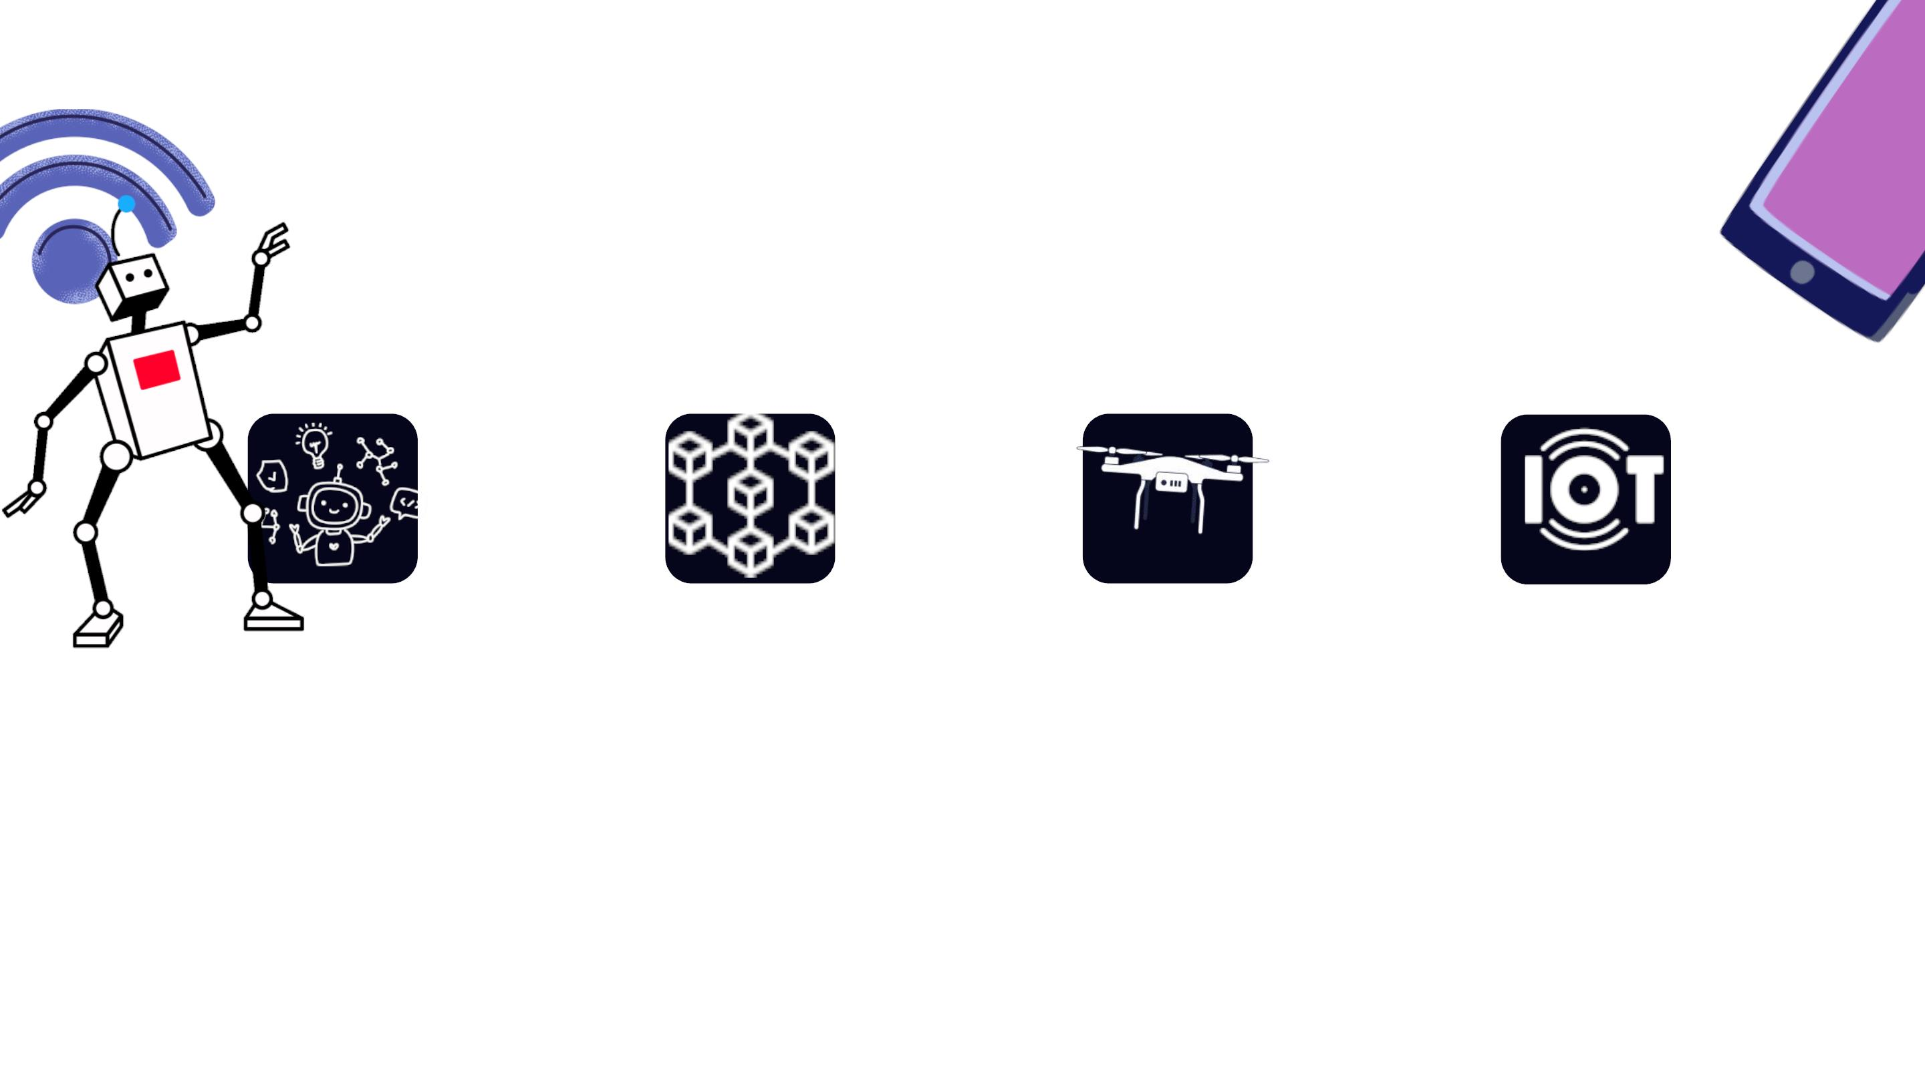
Aproxim ación al concepto de IA desde
el enfoque de m arketing
Robots
Blockchain
Drones
Internet of Things
Máquinasꢀ programablesꢀ
paraꢀ realizarꢀ unaꢀ serieꢀ deꢀ
acciones,ꢀ movimientosꢀ oꢀ
tareas,
Tecnologíaꢀdescentralizada
queꢀ almacenaꢀ registrosꢀ
inmutablesꢀdeꢀdatosꢀen
unaꢀredꢀdistribuidaꢀdeꢀigualꢀaꢀ
igualꢀ
Dispositivosꢀ
aéreosꢀ
noꢀ
Extiendeꢀ laꢀ conectividadꢀ aꢀ
dispositivosꢀ comoꢀ sistemasꢀ
deꢀ seguridadꢀ yꢀ aparatosꢀ
tripuladosꢀ queꢀ puedenꢀ serꢀ
programadosꢀparaꢀutilizarꢀel
aprendizajeꢀporꢀmáquina.
eléctricos,ꢀ
permitiendoꢀ
enviarꢀyꢀrecibirꢀinformaciónꢀaꢀ
travésꢀdeꢀinternet
proporcionandoꢀ serviciosꢀ
similaresꢀaꢀlosꢀhumanos.

Slide 8
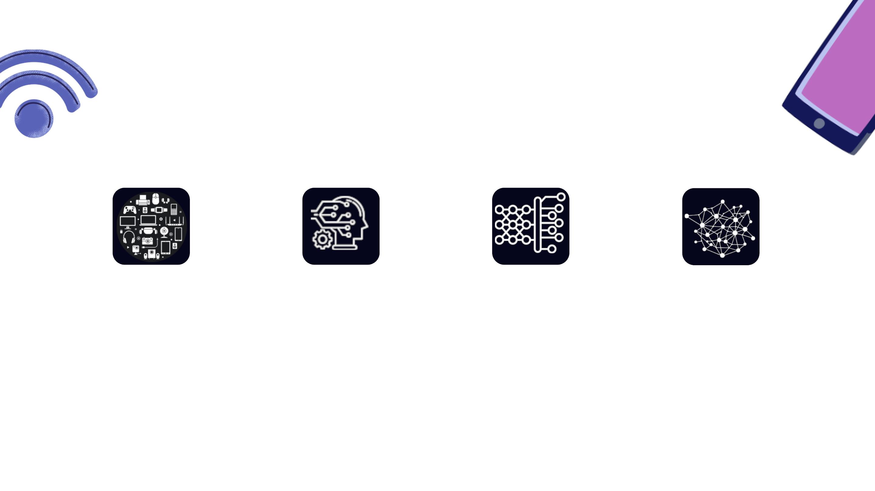
Aproxim ación al concepto de IA desde
el enfoque de m arketing
Dispositivos
Machine Learning Deep Learning Redes Neuronales
Inteligentes
Subconjuntoꢀ
delꢀ
ꢀUtilizanꢀalgoritmosꢀy
sistemasꢀ deꢀ computaciónꢀ
paraꢀsimularꢀelꢀcerebro
humano,ꢀ aprendiendoꢀ aꢀ
realizarꢀtareasꢀsinꢀreglas
predefinidas.
Conectanꢀa
AplicaciónꢀdeꢀlaꢀIA
aprendizajeꢀ automáticoꢀ
queꢀsimulaꢀelꢀaprendizajeꢀaꢀ
partir
otrosꢀ dispositivosꢀ enꢀ
redesꢀ yꢀ sonꢀ capacesꢀ deꢀ
comunicarseꢀ yꢀ calcularꢀ
queꢀ utilizaꢀ algoritmosꢀ yꢀ
datosꢀparaꢀpermitirꢀque
lasꢀcomputadorasꢀaprendanꢀ
sinꢀserꢀprogramadas
deꢀ laꢀ experienciaꢀ usandoꢀ
algoritmosꢀrelacionados
conꢀlaꢀestructuraꢀyꢀfunciónꢀ
delꢀcerebro.
usandoꢀ
protocolosꢀ
inalámbricos
paraꢀtareasꢀespecíficas.
comoꢀWi-FiꢀyꢀBluetooth.

Slide 9

RELACIÓN DIRECTA ENTRE LA IA Y
m arketing
Laꢀrelaciónꢀdirectaꢀentreꢀlaꢀinteligenciaꢀartificialꢀ(IA)ꢀyꢀelꢀ
marketingꢀesꢀfundamentalꢀenꢀlaꢀactualidad.ꢀLasꢀ
estrategiasꢀdeꢀmarketingꢀseꢀbeneficianꢀenormementeꢀdeꢀ
laꢀIA,ꢀyaꢀqueꢀestaꢀtecnología
LaꢀIAꢀtambiénꢀfacilitaꢀlaꢀinteracciónꢀconꢀlos
consumidoresꢀaꢀtravésꢀdeꢀlaꢀpersonalizaciónꢀde
mensajesꢀyꢀofertas,ꢀloꢀqueꢀaumentaꢀlaꢀrelevancia
yꢀefectividadꢀdeꢀlasꢀaccionesꢀdeꢀmarketing.ꢀAdemás,ꢀlaꢀ
IAꢀpuedeꢀayudarꢀaꢀlasꢀorganizacionesꢀa
permiteꢀanalizarꢀgrandesꢀcantidadesꢀdeꢀdatosꢀde
maneraꢀeficienteꢀyꢀrápida,ꢀidentificarꢀpatronesꢀy
tendenciasꢀenꢀelꢀcomportamientoꢀdelꢀconsumidor,
personalizarꢀlaꢀexperienciaꢀdelꢀcliente,ꢀautomatizarꢀ
procesosꢀdeꢀmarketing,ꢀmejorarꢀlaꢀsegmentaciónꢀdeꢀ
audiencias,ꢀoptimizarꢀcampañasꢀpublicitariasꢀyꢀpredecirꢀ
elꢀrendimientoꢀdeꢀlasꢀestrategias
comprenderꢀmejorꢀlasꢀpreferenciasꢀyꢀnecesidadesꢀdeꢀ
losꢀclientes,ꢀloꢀqueꢀlesꢀpermiteꢀadaptarꢀsusꢀestrategiasꢀ
deꢀmarketingꢀdeꢀmaneraꢀmásꢀprecisaꢀy
eficaz.
deꢀmarketing.

Slide 10

IA Y MARKETING

Slide 11
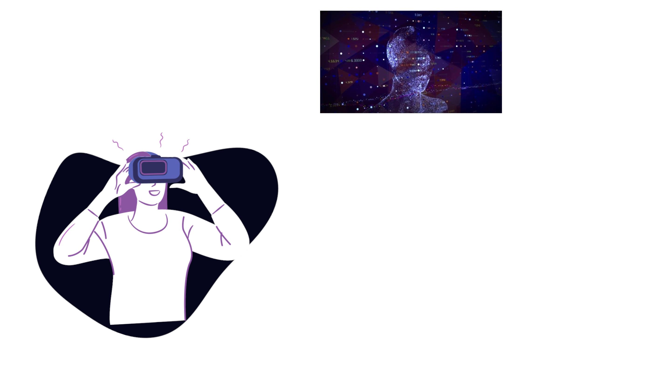
CONCLUSIONES
LaꢀIAꢀestáꢀrevolucionandoꢀlaꢀformaꢀenꢀque
lasꢀempresasꢀinteractúanꢀconꢀlosꢀconsumidores,
permitiendoꢀunaꢀpersonalizaciónꢀmásꢀprofundaꢀde
lasꢀexperienciasꢀdeꢀcompraꢀyꢀunaꢀsegmentación
másꢀprecisaꢀdeꢀlasꢀaudiencias.
LaꢀaplicaciónꢀdeꢀlaꢀIAꢀenꢀelꢀmarketingꢀfacilitaꢀlaꢀ
automatizaciónꢀdeꢀprocesos,ꢀlaꢀoptimización
deꢀcampañasꢀpublicitariasꢀyꢀlaꢀtomaꢀdeꢀdecisionesꢀ
basadasꢀenꢀdatos,ꢀloꢀqueꢀconduceꢀaꢀunaꢀmayorꢀeficienciaꢀ
yꢀefectividadꢀenꢀlasꢀestrategiasꢀde
marketing.
Laꢀinteligenciaꢀdeꢀmarketing,ꢀbasadaꢀenꢀtecnologíasꢀ
comoꢀlaꢀIA,ꢀabreꢀnuevasꢀposibilidades
paraꢀmejorarꢀlaꢀrelaciónꢀentreꢀlasꢀempresasꢀy
losꢀconsumidores,ꢀpermitiendoꢀunaꢀcomunicación
másꢀpersonalizadaꢀyꢀrelevante

Slide 12

MUCHAS GRACIAS

